Slide 1
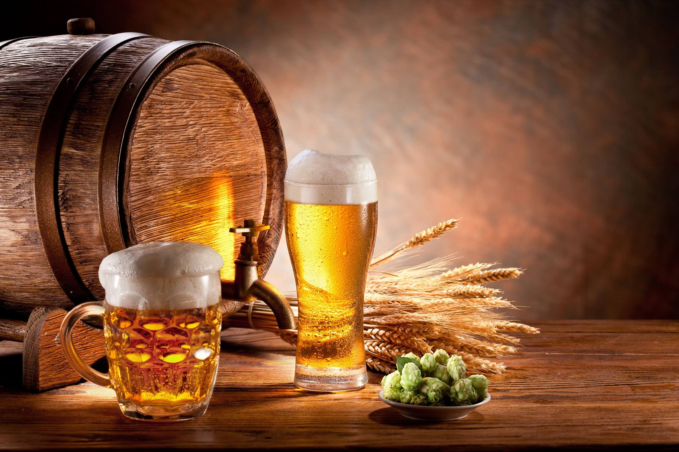
Komlózás

Slide 2
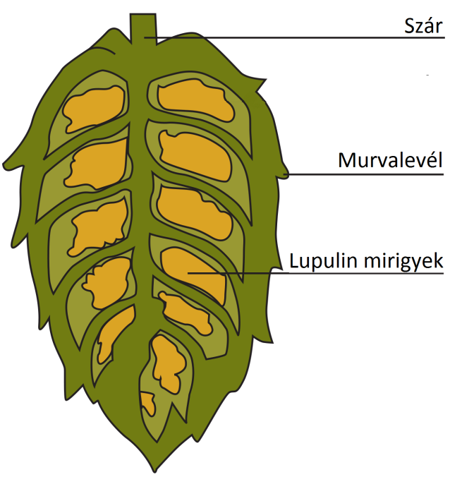
A komló
Mumulus Lupulus
Tobozát használjuk
Lupulin mirigyekben
Gyanta
Olaj
Fontos az olaj és gyanta tartalom
Egyéb részek
Zöld részek: tisztulás
Polifenolok, fehérjék: kioldódnak a cefrébe

Slide 3
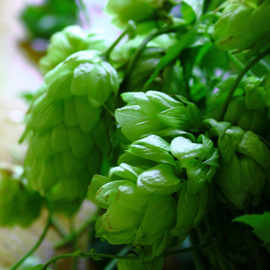
Lupulin összetevői
Gyanta
Alfasav, Bétasav
Kemény gyanta
Kategorizálatlan gyanta
Olaj
Hidrokarbonátok
Oxigenizált vegyületek
Kéntartalmú vegyületek
Tanninok vagy polifenolok
Notes:
BYO Magazine Hop Lover’s Guide; Ray Daniels Designing Great Beers; Wolfgang Kunze Technology Brewing and Malting
http://byo.com/stories/issue/item/569-dry-hopping-techniques

Slide 4
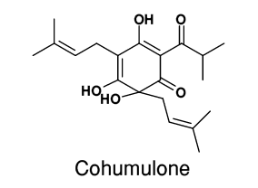
Keserűség
Izomerizálódott alfasavak összetétele
Fajtánként százalékos megadás
Magnum keserűkomló 13%
1g komlóban 130mg alfasav
Ennek kb. 25%-a izomerizálódik
Tényezők:
Alfa-béta sav arány
Alfasavtartalom
Cohumulone arány
Tárolási érzékenység

Slide 5
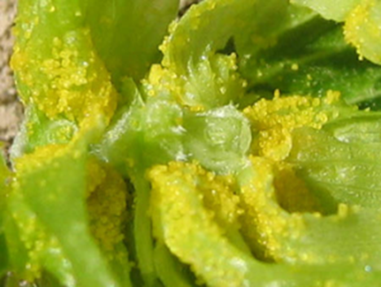
Aroma és íz
Olajtartalom határozza meg
Karakterisztikát ismerni kell
Mikor és mennyit adjunk a sörhöz
Összetételt ismernünk kell
Myrcene, humulane, carophyllene, farnescene

Slide 6
Típusai
Keserűkomlók: 10% feletti alfasav, alacsony olajtart.
Magnum, taurus
Aromakomlók: 6% alatt alfasav, magas olajtart.
Mittelfrüh,fuggle
Keserű és aromakomlók: közepes vagy magas alfasav és magas olajtartalom
Citra, challenger
Citra (2007) : magas alfasavtartalom mellett alacsony cohumulone és magas olajtartalom. Citrusos, trópusigyümölcsös karakter

Slide 7
A Sörgyártás műveleti lépései
Sörfőzés
Malátaőrlés
Cefrézés
Cefreszűrés
Komlóforralás
A sörlé erjesztése
A sörlé kezelése
Főerjesztés
Utóerjesztés
A sör fejtése
Szűrés, stabilizálás
Pasztőrözés
Üvegbe, dobozba, hordóba töltés

Slide 8
Komlóforralás
Cél:
Értékes komponens kivonás
Alfasav izomerizáció
Összetétel rögzítés: enzimek inaktiválása
Sterilizálás
Koagulálható fehérjék kicsapása
Koncentráció beállítása: 10% párolog el
Notes:
Arom, íz elérése érdekében 5-10 perccel a vége előtt adják a komlót, a kívánt eredmény függvényében. Az elején adagolt komló a keserűséget adja aromát nem, mert az olajok illó komponensek gyorsan elpárolognak forralás során.

Slide 9
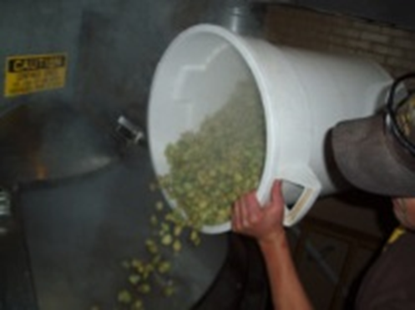
Hidegkomlózás
A sörlé kihűlése utáni komló adagolás
Íz és aroma fokozás
Komlóillat és erőteljes íz
Keserűséget nem ad hozzá
Nem sterileződik a komló
Egyesek szerint fű ízűvé
olajossá teszi a sört
Másodlagos erjesztésnél
gyakori az adagolás

Slide 10

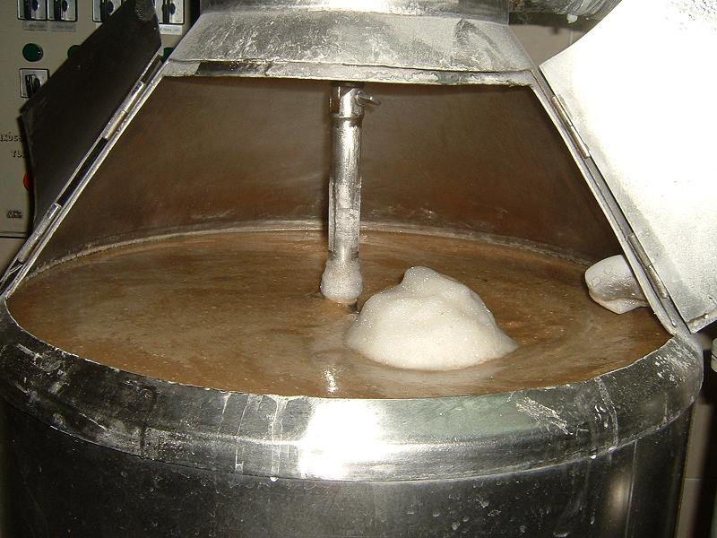
Sörlé kezelése komlózás után
Forró seprő elválasztás
Kivált csapadék eltávolítása
Örvénykád, szeparátor
Hűtés az erjesztési hőmérsékletre
Lemezes hőcserélő

Slide 11
Források
BYO Magazine Hop Lover’s Guide; Ray Daniels Designing Great Beers; Wolfgang Kunze Technology Brewing and Malting
http://byo.com/stories/issue/item/569-dry-hopping-techniques
A MALÁTA- ÉS SÖRGYÁRTÁS TECHNOLÓGIÁJA Dr. Kun-Farkas Gabriella- BCE ÉTK Sör- és Szeszipari Tanszék

Slide 12
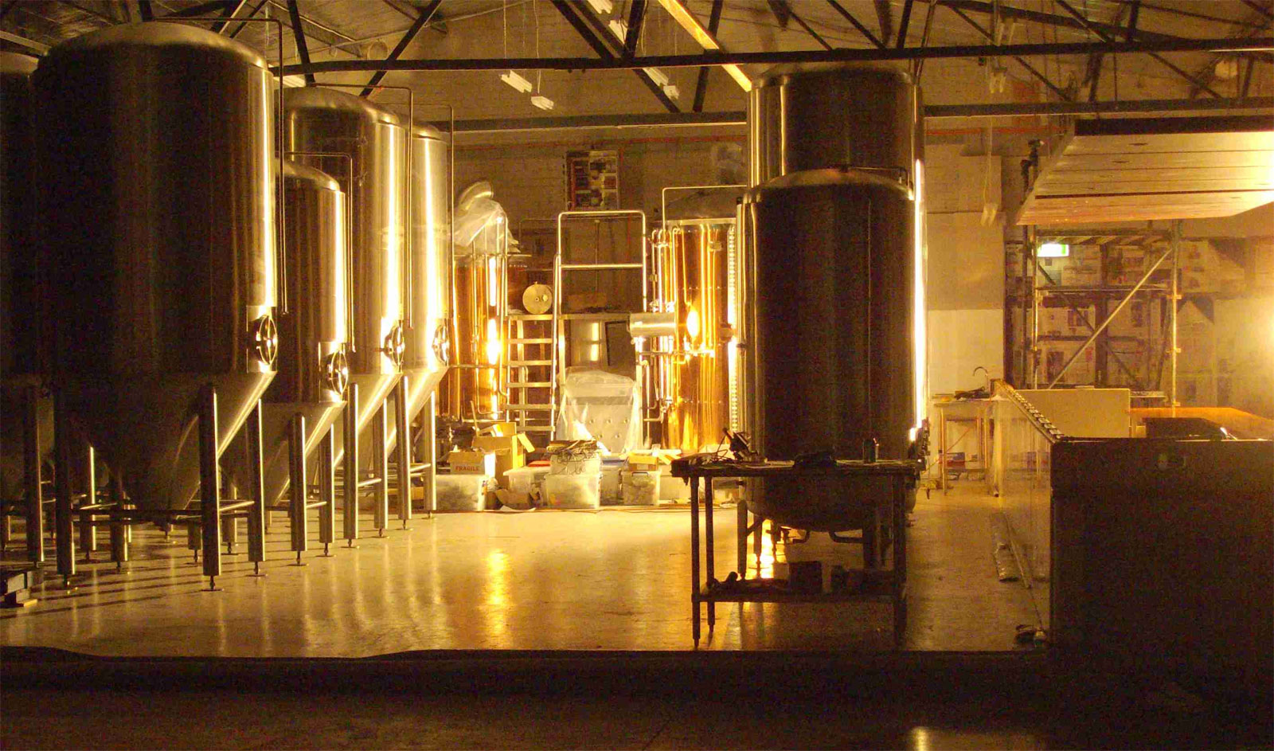
Köszönöm a figyelmet!
Pityi Dominika

